Slide 1
狭义相对论基础
引 言
经典物理学的危机和近代物理学的革命

Slide 2
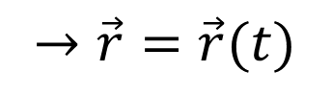
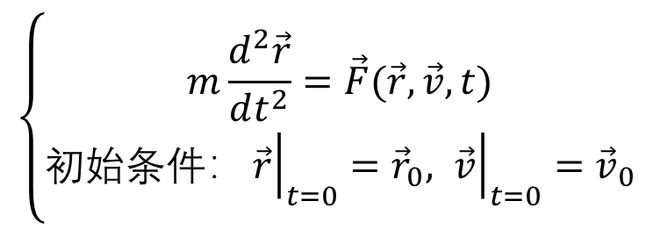

1. 经典物理学的理论基础
力学：
力学问题：
$$\left\{\begin{aligned}m\frac{d^{2}\vec{r}}{dt^{2}}=\vec{F}(\vec{r},\vec{v},t) \\ 初始条件：{\left.\vec{r}\right|}_{t=0}={\vec{r}}_{0}, {\left.\vec{v}\right|}_{t=0}={\vec{v}}_{0}\end{aligned}\right.$$
——定解问题
$$→\vec{r}=\vec{r}(t)$$
$$→⋯⋯$$

Slide 3
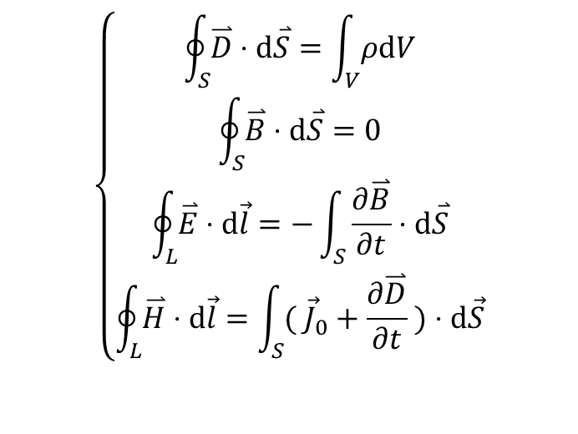
电磁学：
电磁基本理论：
麦克斯韦方程组
$$\left\{\begin{aligned}\oint_{S}{\overset{⃑}{D}⋅d\overset{⃑}{S}}=\int_{V}{ρdV} \\ \oint_{S}{\overset{⃑}{B}⋅d\overset{⃑}{S}}=0 \\ \oint_{L}{\overset{⃑}{E}⋅d\vec{l}}=−\int_{S}{\frac{∂\overset{⃑}{B}}{∂t}}⋅d\overset{⃑}{S} \\ \oint_{L}{\overset{⃑}{H}⋅d\vec{l}}=\int_{S}{( {\vec{J}}_{0}+\frac{∂\overset{⃑}{D}}{∂t}} )⋅d\vec{S}\end{aligned}\right.$$
电磁学研究的基本问题：
电磁相互作用基本规律

Slide 4
光学：
几何光学：波动光学的近似
波动光学：波动理论＋电磁学
量子光学：光的量子理论

Slide 5
热学：
热学基本理论：
热力学定律：
热力学第零定律
热力学第一定律
热力学第二定律
热力学第三定律
统计理论：
麦克斯韦－玻尔兹曼（M-B）统计
玻色－爱因斯坦（B-E）统计
玻色－爱因斯坦（B-E）统计
系综理论

Slide 6
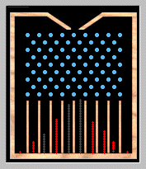

热学研究方法：
宏观方法——热力学
微观方法——统计物理学
热力学系统是一个复杂系统
个别粒子的运动杂乱无章，但大量粒子运动的集体表现存在着一定的统计规律。

Slide 7
力学：牛顿运动三定律和万有引力定律
热学：热力学定律与统计理论
电学（电磁学和光学）：麦克斯韦方程组
──物理学的大厦已经落成。
“The grand underlying principles (of the physical world around us) have been firmly established; . . . . . the future truths of physics are to be looked for in the sixth place of decimals”
A. A. Michelson (end of 19th century)

Slide 8
2.经典物理学的危机
“Two clouds”（两朵乌云）on the horizon of 20th century physics:
black body radiation － contradicts predictions of thermodynamics.
Michelson-Morley experiment －contradicts Newtonian relativity.
Other clouds：
Photoelectric effect － could not be explained by electromagnetic theory.
x-rays and radioactivity－ seemed outside the realms of classical physics completely.

Slide 9
物理学晴朗的天空中浮现着几朵乌云。

Slide 10
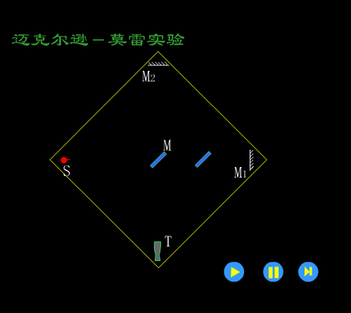
Michelson's ingenious trick
实验结果是否定的！
“我的实验竟然对相对论这个怪物的诞生起了作用，我对此感到十分遗憾。”
What happened to the ether?

Slide 11

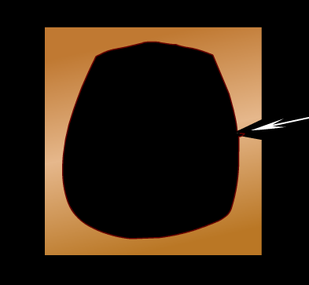
黑体辐射的“紫外灾难”及能量量子化

Slide 12
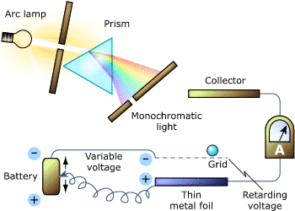
photoelectric effect

Slide 13
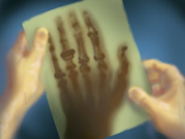
discovery of X-rays

Slide 14
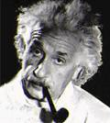
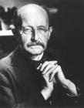
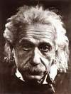
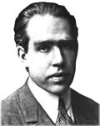
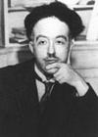
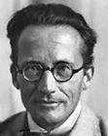
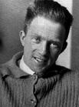

3.近代物理学的的两大理论支柱
Relativity
Quantum mechanics

Slide 15
狭义相对论基础

Slide 16
§1 基于绝对时空观的力学理论

Slide 17
1.牛顿的绝对时空观
时间：自然的流逝，与物质及其运动无关。
牛顿： “绝对的真实的数学时间，就其本质而言，是永远均匀地流逝着，与外界事物无关。”
空间：物质运动的场所，与物质及其运动无关。
牛顿：“绝对的空间就其本质而言与外界事物无关，它从不运动，并且永远不变。”

Slide 18




2.伽利略变换
2.1 事件与参照系
事件：有明确的地点与时间的一件事：P(x, y, z, t)
物体的运动可视为一系列事件的集合。
P_{i} (x_{i}, y_{i}, z_{i}, t_{i})
参照系：不同参照系对同一事件发生的地点和时间的测量结果一般不同。例：
$$S:{}$$
$$P( x , y\text{ , }z\text{ , }t )$$
$$S′:{}$$
$$P( x^{′} , y^{′}\text{ , }z^{′}\text{ , }t^{′} )$$

Slide 19
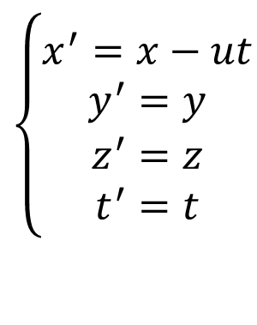





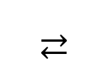


y
y′
2.2 伽利略坐标变换
$$s^{′}$$
P
$$s$$
$$S:{}$$
$$P( x , y\text{ , }z\text{ , }t )$$
ut
x′
O
O′
x′
x
$$S′:{}$$
$$P( x^{′} , y^{′}\text{ , }z^{′}\text{ , }t^{′} )$$
x
z
z′
$$\left\{\begin{aligned}x^{′}=x−ut \\ y^{′}=y \\ z^{′}=z \\ t^{′}=t\end{aligned}\right.$$
$$\left\{\begin{aligned}x=x^{′}+ut^{′} \\ y=y^{′} \\ z=z^{′} \\ t=t^{′}\end{aligned}\right.$$
两个体系中的 t 相等：来源于直觉

Slide 20
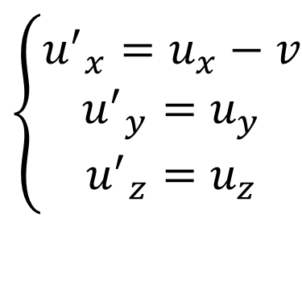


2.3 伽利略速度变换
$$\left\{\begin{aligned}{u^{′}}_{x}=u_{x}−v \\ {u^{′}}_{y}=u_{y} \\ {u^{′}}_{z}=u_{z}\end{aligned}\right.$$
$$\left\{\begin{aligned}u_{x}={u^{′}}_{x}+v \\ u_{y}={u^{′}}_{y} \\ u_{z}={u^{′}}_{z}\end{aligned}\right.$$
牛顿力学满足伽利略变换下的不变性

Slide 21
§2 狭义相对论基本原理
与时空的相对性

Slide 22
1.光的速度与迈克尔逊－莫雷实验
光的速度
问题：c是相对于哪一个参照系的速度？
麦克斯韦方程组不满足伽利略变换

Slide 23
1.2 以太说与迈克尔逊-莫雷实验
以太说：
宇宙中弥漫着一种无所不在的媒质，万物（包括光）相对于该媒质运动。以太实际上被认为是一种绝对空间。
若以太存在，对地球上的观察者来，不同方向的光速应不同。

Slide 24
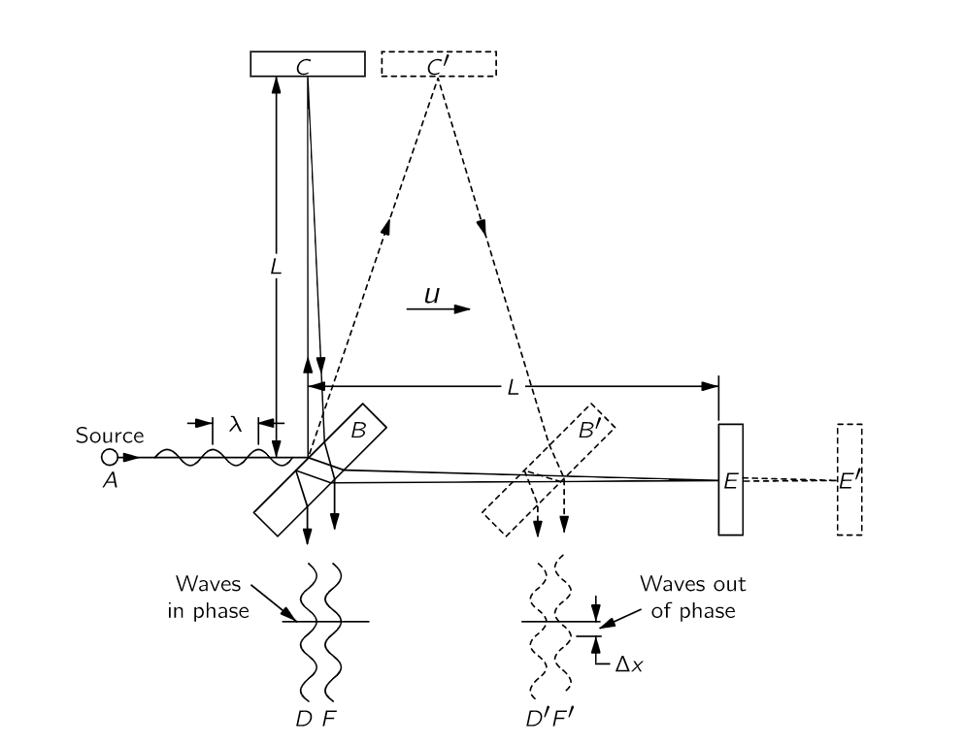

Slide 25
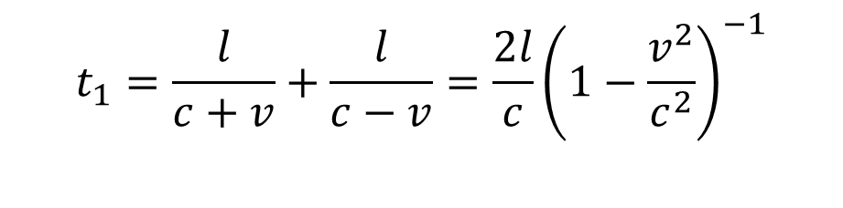






光路（1）
光顺着以太方向传播
$$c+v$$
$$v$$
$$c$$
光逆着以太方向传播
$$v$$
$$c$$
$$c−v$$
往返一次所需时间：
$$t_{1}=\frac{l}{c+v}+\frac{l}{c−v}=\frac{2l}{c}{\left(1−\frac{v^{2}}{c^{2}}\right)}^{−1}$$

Slide 26
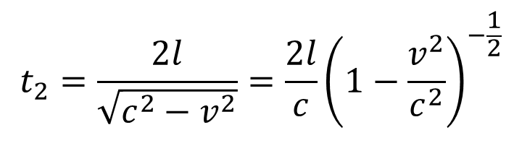






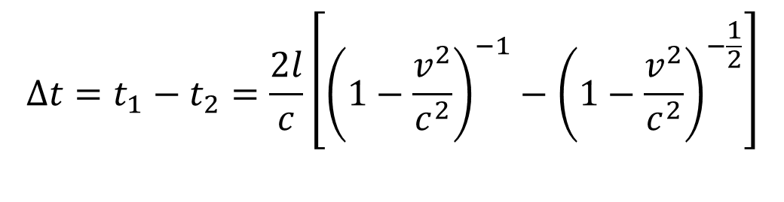
光路（2）
光相对于地球的速度垂直于以太的方向。
$$v$$
$$c$$
$$\sqrt{c^{2}−v^{2}}$$
$$\sqrt{c^{2}−v^{2}}$$
$$c$$
$$v$$
$$t_{2}=\frac{2l}{\sqrt{c^{2}−v^{2}}}=\frac{2l}{c}{\left(1−\frac{v^{2}}{c^{2}}\right)}^{−\frac{1}{2}}$$
往返一次需要时间
$$Δt=t_{1}−t_{2}=\frac{2l}{c}\left[{\left(1−\frac{v^{2}}{c^{2}}\right)}^{−1}−{\left(1−\frac{v^{2}}{c^{2}}\right)}^{−\frac{1}{2}}\right]$$

Slide 27
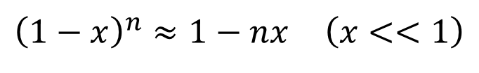

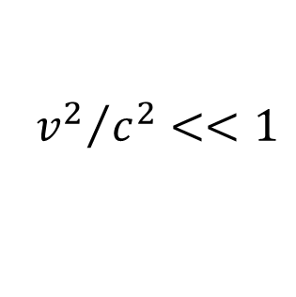
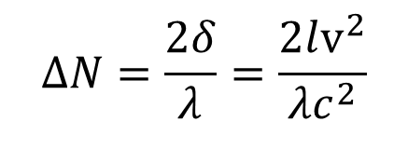
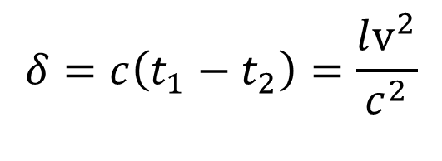
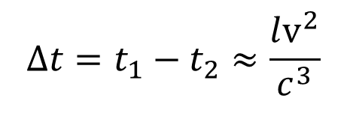
因为
$${v^{2}}/{c^{2}<<1}$$
由
$${\left(1−x\right)}^{n}≈1−nx \left(x<<1\right)$$
$$Δt=t_{1}−t_{2}≈\frac{lv^{2}}{c^{3}}$$
$$δ=c\left(t_{1}−t_{2}\right)=\frac{lv^{2}}{c^{2}}$$
两束光的光程差：
将仪器旋转90°，由于光程差改变量 。
$$2δ$$
引起的条纹移动：
$$ΔN=\frac{2δ}{λ}=\frac{2lv^{2}}{λc^{2}}$$

Slide 28
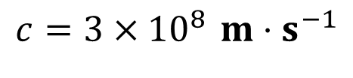
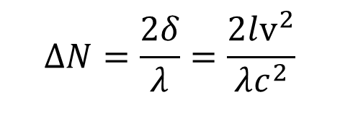


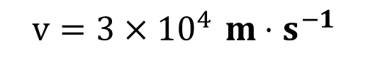
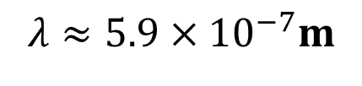
光速：
$$c=3×10^{8} m⋅s^{−1}$$
所选光波长：
$$λ≈5.9×10^{−7}m$$
干涉仪臂长约：
$$l=10 m$$
地球绕太阳的公转速度：
$$v=3×10^{4} m⋅s^{−1}$$
$$ΔN=\frac{2δ}{λ}=\frac{2lv^{2}}{λc^{2}}$$
$$≈0.4$$
实验结果根本看不到干涉条纹的变化。其后，在不同的地方又做了精度更高的实验，都支持了麦克尔逊和莫雷的“负”实验结果。这就是麦克尔逊—莫雷否定以太的著名实验。

Slide 29
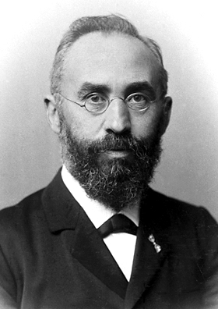

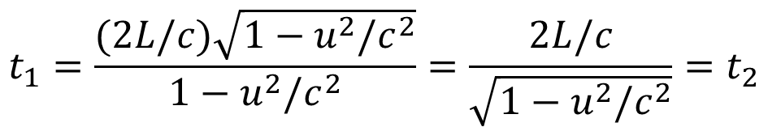
洛伦兹（Hendrik Antoon Lorentz）：
物体在运动方向的长度会收缩
$$L_{||}=L_{0}\sqrt{1−u^{2}/c^{2}}$$
$$t_{1}=\frac{(2L/c)\sqrt{1−u^{2}/c^{2}}}{1−u^{2}/c^{2}}=\frac{2L/c}{\sqrt{1−u^{2}/c^{2}}}=t_{2}$$

Slide 30

洛伦兹坐标变换
y
y′
P
S
S′
vt
O
O′
x′
x
x
z
z′

Slide 31



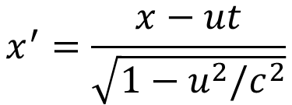
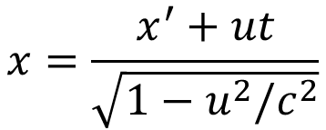
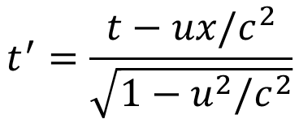

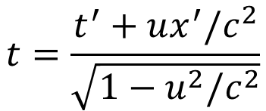
洛伦兹变换
$$x^{′}=\frac{x−ut}{\sqrt{1−u^{2}/c^{2}}}$$
$$x=\frac{x^{′}+ut}{\sqrt{1−u^{2}/c^{2}}}$$
$$y^{′}=y$$
$$y^{′}=y$$
$$z^{′}=z$$
$$z^{′}=z$$
$$t^{′}=\frac{t−ux/c^{2}}{\sqrt{1−u^{2}/c^{2}}}$$
$$t=\frac{t^{′}+ux^{′}/c^{2}}{\sqrt{1−u^{2}/c^{2}}}$$

Slide 32
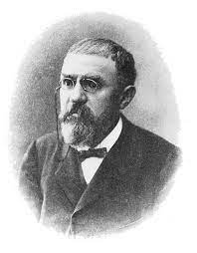
2.力学相对性原理
第一个基本假设：在所有惯性系中，无论光源或观察者是否运动，真空中的
光速恒为c ——光速不变原理。
第二个基本假设：在所有惯性系中，物理定律的形式都相同——相对性原理。
在洛伦兹变换下，所有物理规律的形式不变
庞加莱（Henri Poincaré）
爱因斯坦

Slide 33
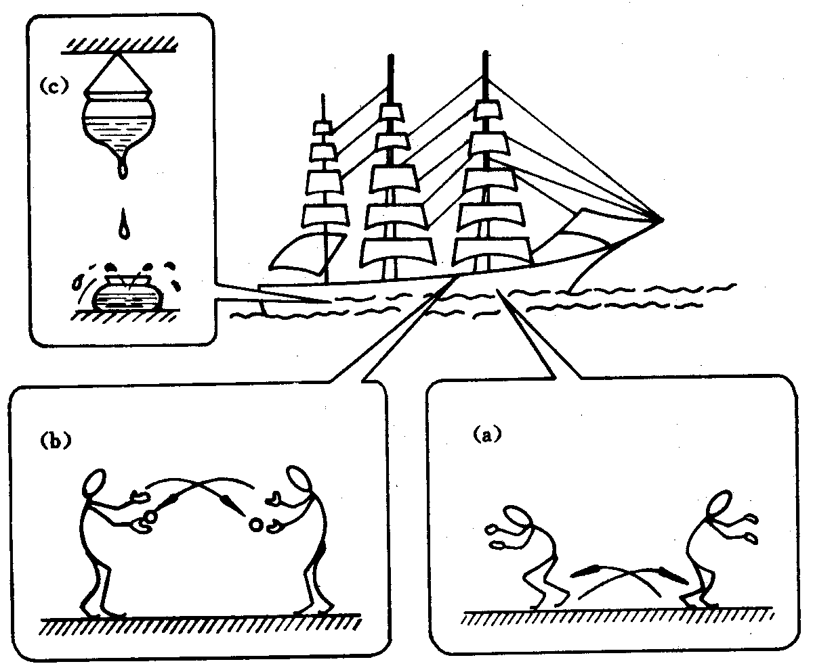
力学基本定律在所有的惯性参照系中都等效。
或在一个惯性参照系中无法通过任何力学实验来判断一个参照系本身是处于静止状态还是在作匀速直线运动。
舟行而不觉

Slide 34
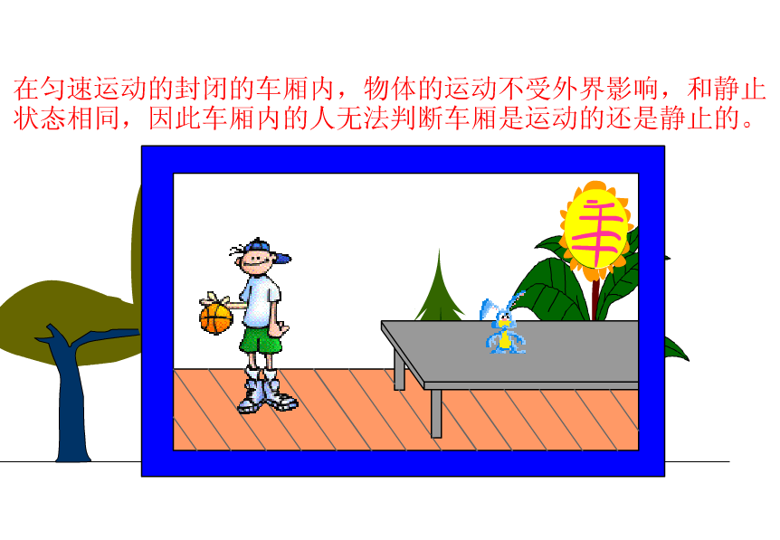

Slide 35
洛伦兹变换的简单推导
S
y
S
y


y′
S′
y′
S′
O′
O
O′
O
x′
x
x
x′
z′
z′
z
z

Slide 36
对于S系而言，其波面(波前)到达(x，y，z)处所需时间为：
对于 系而言，其波面（波前）到达
处所需时间，根据光速不变原理得

Slide 38
上式显然满足光速不变及相对性原理，因为，它是由这两条原理出发而得出。
t ≠ t’, x ≠ x’,空间与时间相互关联

Slide 40
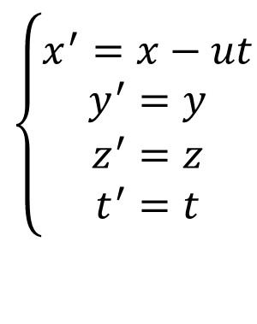


y
y′
伽利略坐标变换
$$s^{′}$$
P
$$s$$
$$S:$$
$$P( x , y\text{ , }z\text{ , }t )$$
ut
x′
O
O′
x′
x
$$S^{′}:$$
$$P( x^{′} , y^{′}\text{ , }z^{′}\text{ , }t^{′} )$$
x
z
z′
$$\left\{\begin{aligned}x^{′}=x−ut \\ y^{′}=y \\ z^{′}=z \\ t^{′}=t\end{aligned}\right.$$
$$\left\{\begin{aligned}x=x^{′}+ut^{′} \\ y=y^{′} \\ z=z^{′} \\ t=t^{′}\end{aligned}\right.$$

Slide 41


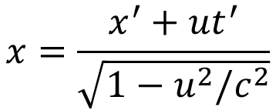
洛伦兹变换
$$x^{′}=\frac{x−ut}{\sqrt{1−u^{2}/c^{2}}}$$
$$x=\frac{x^{′}+ut^{′}}{\sqrt{1−u^{2}/c^{2}}}$$
$$y^{′}=y$$
$$y{=y}^{′}$$
$$z^{′}=z$$
$$z=z^{′}$$
$$t^{′}=\frac{t−ux/c^{2}}{\sqrt{1−u^{2}/c^{2}}}$$
$$t=\frac{t^{′}+ux^{′}/c^{2}}{\sqrt{1−u^{2}/c^{2}}}$$
https://www.bilibili.com/video/BV17P4y1V7BX?spm_id_from=333.337.search-card.all.click

Slide 42

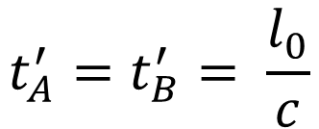
3.时空的相对性
3.1 同时的相对性
$$t_{A}^{′}=t_{B}^{′}= \frac{l_{0}}{c}$$
A
B
2l₀
v
$$t_{A}≠t_{B}$$
A
B
2l

Slide 43
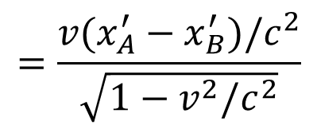
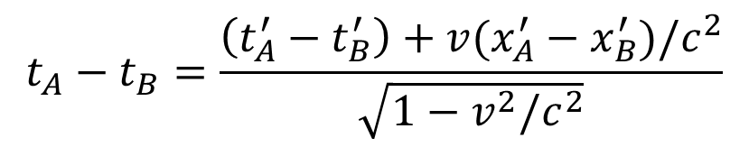
$$t_{A}−t_{B}=\frac{\left(t_{A}^{′}−t_{B}^{′}\right)+v(x_{A}^{′}−x_{B}^{′})/c^{2}}{\sqrt{1−v^{2}/c^{2}}}$$
$$=\frac{v(x_{A}^{′}−x_{B}^{′})/c^{2}}{\sqrt{1−v^{2}/c^{2}}}$$

Slide 44
结论：
在一个参照系中测得同时发生的两个事件，在另一个参照系中测得未必同时发生，相对论中同时只有相对的意义。

Slide 45
3.2 时间量度的相对性
M
d
C
v
M
d
C

Slide 46
结论：
1）运动的钟变慢：
2）运动参照系中所有物理过程的节奏都变慢了。

Slide 47
3.长度量度的相对性
静长度(固有长度)——相对观察者静止时的长度 l₀.
当棒相对观察者以 u 运动时，观测长度 l=?
设棒与S′ 系固定, u为x方向,
棒相对于S′ 的长度为
y
S
S′
x
z
在S上观察，必须同时测出棒各端点坐标，
l

Slide 48
结论：
1）运动的尺变短：
2）运动参照系中所有物体沿运动方向的尺度缩短了。

Slide 49
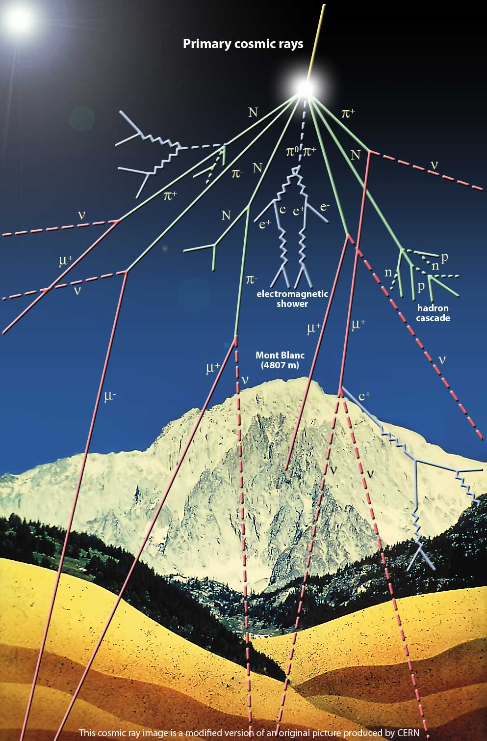
μ子衰变
μ子是物理性质与电子类似
的粒子，质量是电子质量的
206.768倍。
μ子静止时的寿命
μ子在大气层上部产生，速度
为0.998c，无时钟效应，平均
走过距离660米，但实际上大
部分μ子都能穿透大气层到达
底部。

Slide 50
由于相对论效应
μ子以速度0.998c运动，寿命是静止寿命的15倍，可运行9500m
μ子在较短的固有寿命中能够飞跃大气层，这是客观事实，
但在不同的惯性系中有不同的解释：
地面参考系： μ子的寿命变长了。
μ子参考系：大气层的厚度变短了。
然而结果相同：大部分μ子都能穿透大气层到达底部

Slide 51
例 尽快获知有无外星人的“好办法”：
某外星M离地球2万光年（即光从地球传播到该外星需2万年时间），某宇航员以速度u从地球出发驶向该外星。假设宇航员估计自己还能活100年，问：该宇航员是否可能在有生之年抵达外星？若可能，其速度u至少为多大？

Slide 53
例 父与子：

Slide 55
事件的先后顺序与因果律
y′
S′
O′
x′
y
——事件的先后顺序可能倒置!
S
t₁
t₂
O
x₁
x₂
x
——有因果关系事件先后顺序不可能倒置！

Slide 56
例 谁先动手：
在一节长为100米的车厢里，A在车厢尾，B在车厢头。火车以0.6c的速度驶过一个站台时，站台上的人先看到A向B开枪，过了0.125微秒后，B向A开枪。问：在车上的乘客看来，是谁先开枪？两人开枪的时间差为多少？
0.6 c
A
B

Slide 57
解：设站台上的人看到A开枪时刻为t1,B开枪时刻为t2

Slide 58

洛伦兹速度变换
$$γ=1/\sqrt{1−(v^{2}/c^{2})}$$

Slide 59
结论：
洛伦兹速度变换满足光速不变性的假设。

Slide 61
§3 相对论的动力学

Slide 62
1．经典动力学及其局限性

Slide 64
1.2 经典动力学的局限性
局限性：高速运动时不能适用，不满足相对性原理，即不满足洛仑兹变换下的不变性。
经典动力学的改造：
1）改造物理定律，物理量的定义不变；
2）重新定义相关物理量，物理定律不变。

Slide 65
2．相对论的质量与动量
S
S’
-v
-v
v
m_{A}
m_{B}
O
O’
两个完全相同的粒子静止于S’系。某时刻，在S’系中以v和-v朝相反方向运动

Slide 66


对于S系的动量守恒要求：
碰撞前：总动量（m_{A} + m_{B}）v
碰撞后：m_{A} 在S系中速度为0；
m_{B}相对于S的速度
$$v_{B}=\frac{v+v}{1+v∙v/c^{2}}=\frac{2v}{1+v^{2}/c^{2}}$$
（m_{A} + m_{B}）v = m_{B} v_{B}
$$m_{B}=m_{A}\frac{1}{\sqrt{1−v_{B}^{2}/c^{2}}}$$

Slide 67
2.1 相对论的质量
2.2 相对论的动量

Slide 68
3.相对论动力学基本方程

Slide 69
4.相对论的能量
总能：
静能：
动能：
可由相对论动力学方程及动能定理导出

Slide 70
推导过程：

Slide 72



Slide 73

大亚湾核电站

Slide 77
例 质点A、B静质量同为m₀，今使B在惯性系S中静止，A则以3c/5的速度对准B运动。若A、B碰撞过程中无能量释放，且碰后粘连在一起，试求碰后相对S系的运动速度v及系统动能减少量。
碰前A的质量
无能量损失，质量守恒，碰后质量为
碰撞过程动量守恒
碰后粘连体的静质量
系统动能减少量等于系统静能增加量

Slide 78
孪生子佯谬

Slide 81
（一）、飞船到达该星体的时间计算

Slide 85
（二）、飞船到从星体返回地球的时间计算

